Slide 1
Xây dựng Hệ thống quản lý, tương tác cho các dự án phần mềm
BẢO VỆ LUẬN VĂN TỐT NGHIỆP
Giáo viên hướng dẫn: TS. Nguyễn Văn vũ
Sinh viên thực hiện :
Đinh Văn Hoàng - 0812164
Nguyễn Đức Xuân - 0812642

Slide 2
Nội dung
Tổng quan đề tài nghiên cứu
Khảo sát hiện trạng
Xây dựng hệ thống quản lý tương tác
Hướng phát triển

Slide 3
Tổng quan đề tài nghiên cứu (1/3)
Tính cấp thiết
Sinh viên thường xuyên thực hiện đồ án môn học
Giáo viên và sinh viên gặp nhiều khó khăn trong quản lý và thực hiện đồ án nhóm.
Các công cụ hỗ trợ hiện nay rời rạc, không thống nhất.
→Cần xây dựng một hệ thống quản lý tương tác hỗ trợ giáo viên và sinh viên trong quản lý và thực hiện đồ án nhóm.

Slide 4
Tổng quan đề tài nghiên cứu (2/3)
Mục tiêu đề tài
Xây dựng một hệ thống chung, thống nhất
Giải quyết các vấn đề về quản lý nhóm, quản lý lịch
Hỗ trợ trong việc tiến hành thực hiện đồ án theo các quy trình phần mềm.

Slide 5
Tổng quan đề tài nghiên cứu (3/3)
Đối tượng và phạm vi nghiên cứu
Áp dụng cho đối tượng sinh viên và giảng viên đại học, cao đẳng.
Thích hợp cho những đồ án nhóm với quy mô nhỏ.

Slide 6
Khảo sát hiện trạng(1/3)
Cơ sở lý thuyết
Nhu cầu hợp tác làm việc → khó thống nhất
Công cụ hỗ trợ
Dựa trên mô hình
Dựa trên quy trình
Dựa trên nhận thức

Slide 7
Khảo sát hiện trạng(2/3)
Team foundation server (TFS)
Quản lý dự án
Quản lý công việc
Quản lý cấu hình
Tạo báo cáo
Xây dựng nhóm

Slide 8
Khảo sát hiện trạng(3/3)
Redmine
Quản lý vấn đề (requirement, bug, task)
Quản lý dự án
Assembla
Quản lý nhóm
Quản lý tài liệu
Phân công công việc
Chat

Slide 9
Xây dựng hệ thống quản lý tương tác
Quản lý quy trình phần mềm
Quản lý dự án
Quản lý lớp học
Quản lý work item
Tương tác nhóm
Quản lý lịch cá nhân và lịch dự án

Slide 10
Yêu cầu hệ thống
Hệ quản trị cơ sở dữ liệu MySQL
Web server Apache Tomcat
Trình duyệt IE8+, FireFox 12+, Chrome 19+

Slide 11
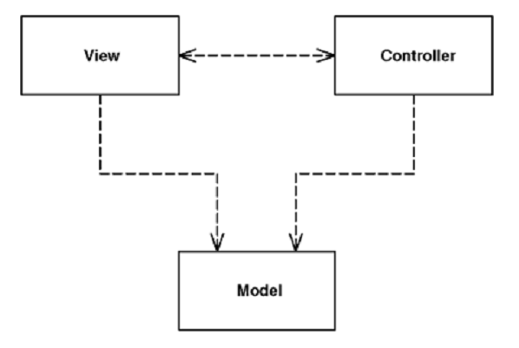
Kiến trúc tổng quan(1/2)

Slide 12
Kiến trúc tổng quan(2/2)

Slide 13
Mô hình triển khai

Slide 14
Cơ chế bảo mật (1/2)
Hệ thống được bảo mật thông qua cơ chế kiểm soát truy cập dựa trên vai trò (role based access control)
Quyền của người dùng trong hệ thống có dạng “domain : operation”.
“project : read”
“project : list”

Slide 15
Cơ chế bảo mật (1/2)

Slide 16
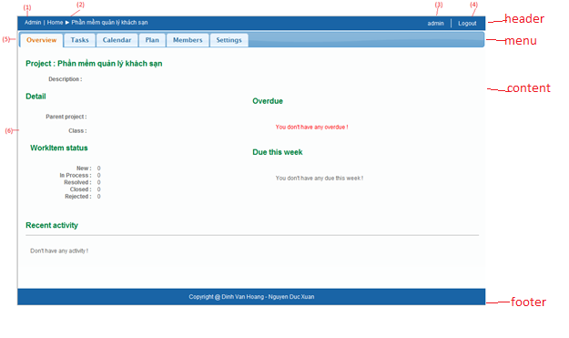
Thiết kế giao diện (1/4)

Slide 17
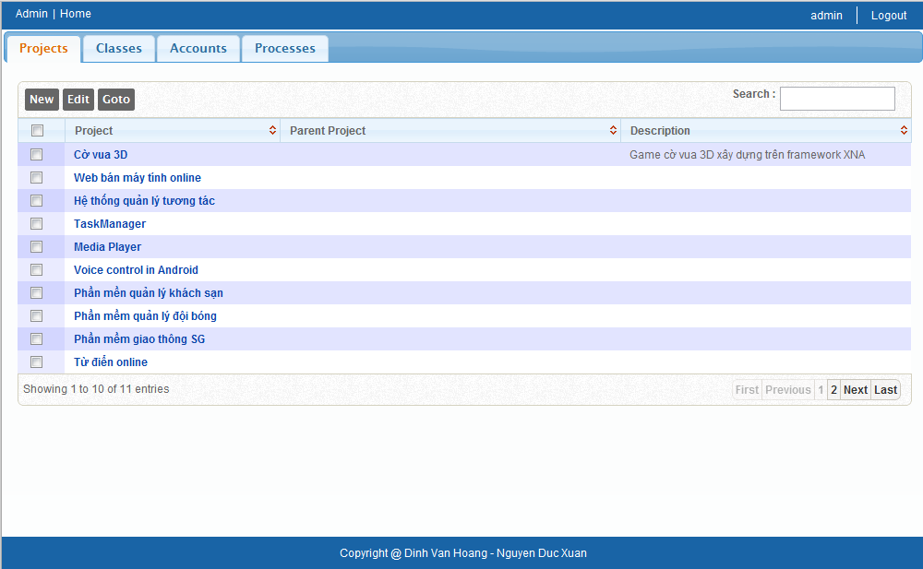
Thiết kế giao diện (2/4)

Slide 18
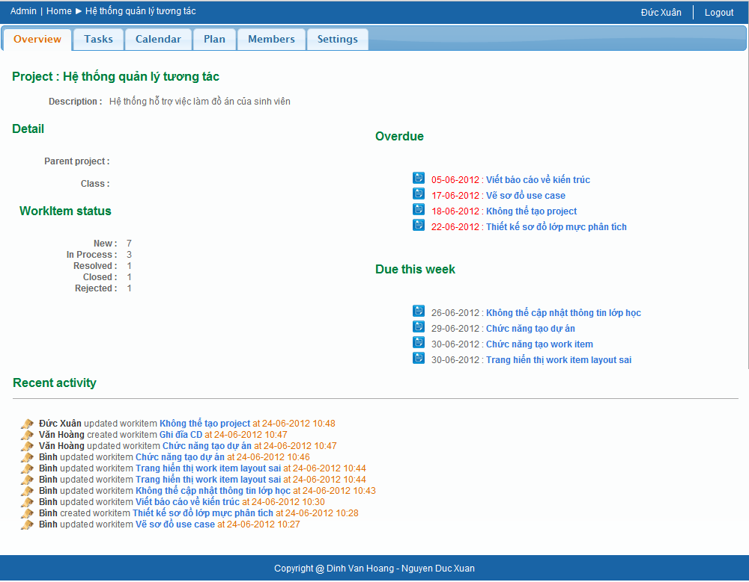
Thiết kế giao diện (3/4)

Slide 19
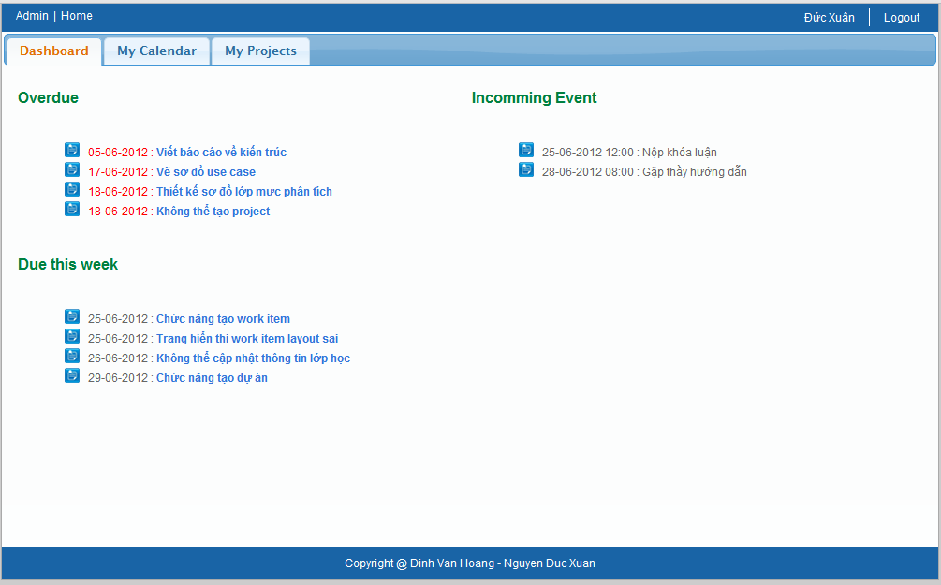
Thiết kế giao diện (4/4)

Slide 20
Hướng phát triển
Tích hợp các hệ thống hỗ trợ tương tác khác:
Facebook
Twitter
Skype
Yahoo
Hệ thống quản lý cấu hình phần mềm.

Slide 21


Slide 22


